Slide 1
Klassinen dynamiikka:
Variaatiolaskenta ja Hamiltonin periaate 2/2
Martikainen Jani-Petri

Slide 2
Fysiikkaan!!
Viimeksi yleistä ja lähinnä matematiikkaa…

Slide 3
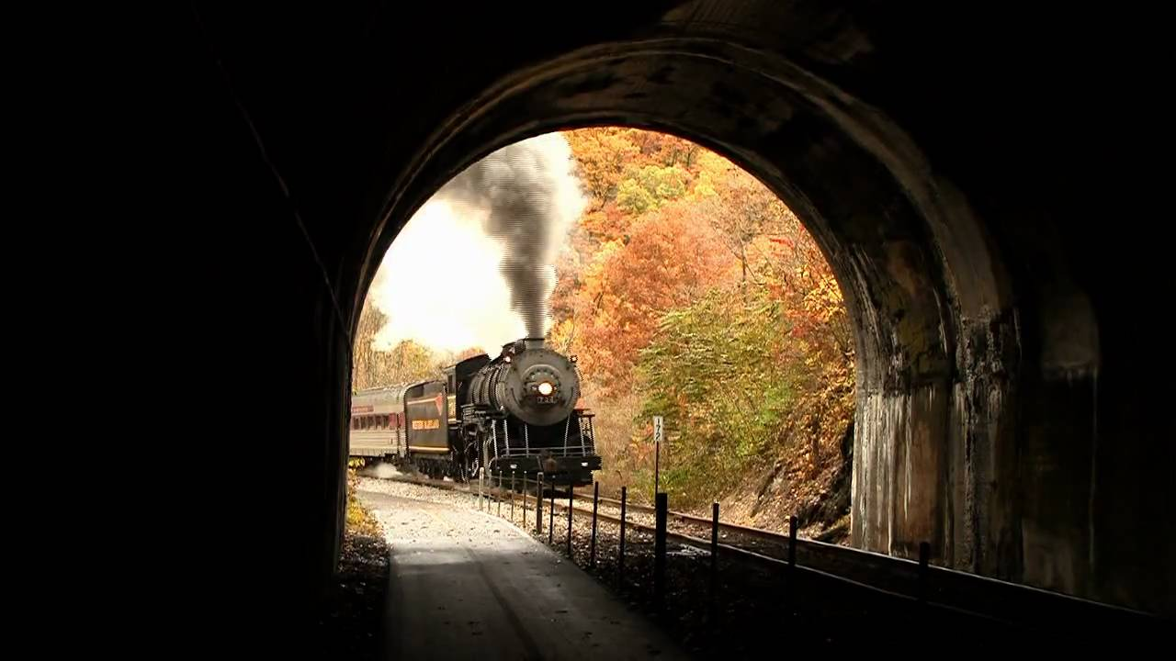
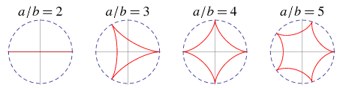
Nopein rautatietunneli?
Tunneli kahden kaupungin välille. (Ei kitkaa)
Juna kiihdyttää pudotessaan tunneliin
Lopulta kiipeää toiseen kaupunkiin
Kysymys: minkä muotoinen tunnelin reitin on oltava jotta reitti on mahdollisimman nopea?
Lue muualta…vastaus: hypocycloid

Slide 4
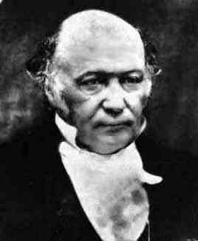
William Hamilton
”You send me showers of verses which I receive with much pleasure ... yet have we fears that this employment may seduce you from the path of science. ... Again I do venture to submit to your consideration, whether the poetical parts of your nature would not find a field more favourable to their nature in the regions of prose, not because those regions are humbler, but because they may be gracefully and profitably trod, with footsteps less careful and in measures less elaborate.” William Wordsworth (runoilija)
Hyvä varmaan, että Wordsworth ei
yllyttänyt runouteen

Slide 5
Hamiltonin periaate
“A.k.a principle of least action.”
Euler-Lagrange yhtälöt näyttivät samanlaisilta kuin Lagrangen yhtälöt!
Määrittele vaikutus (action):
Sitten varioi kutakin yleistettyä koordinaattia
Hamiltonin periaate:

Slide 6
Hamiltonin periaate
Tästä voimme siis aiempaa seuraten kirjoittaa Euler-Lagrange yhtälöt
Siis tässä samoja kuin Lagrangen yhtälöt!
Hyvin yleinen periaate ja toimii kaikissa koordinaatti systeemeissä
Aiemmin meillä oli “x”, mutta nyt “t”. Kaikki muu ennallaan.
Esimerkkejä muistiinpanoissa…

Slide 7
Kanoniset muunnokset: teaser
Lagrangen funktiota voi muuttaa ilman, että Lagrangen yhtälöt muuttuvat
Kuinka? Miksi?
Hamiltonin periaatteesta suoraan!
Palataan näihin ensi viikon keskiviikkona lisää
Liittyy: gauge invariance. Observaabelit voivat olla
samoja vaikka esim. kentän potentiaalia muutetaan sopivasti.
Esim. sähkömagnetismissa

Slide 8
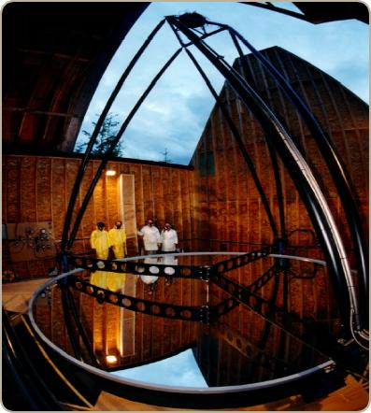
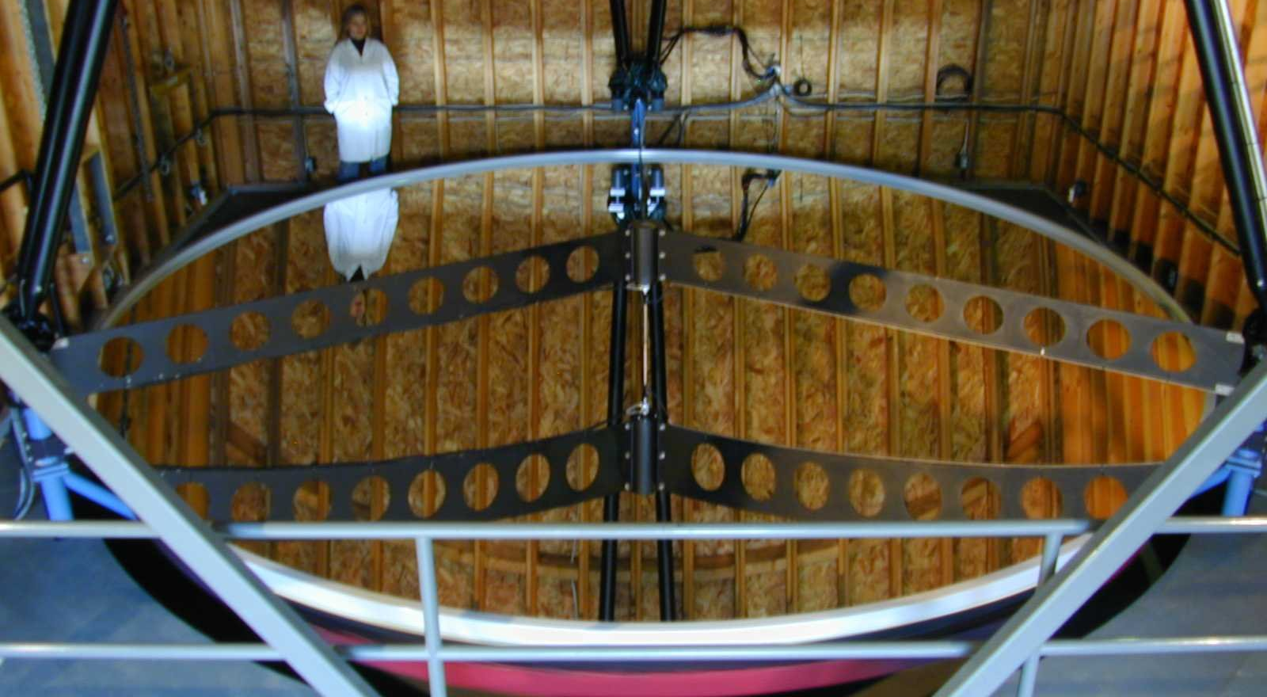
Nestemäinen kaukoputken peili: esimerkki
Pinnan muoto?

Slide 9
Hamiltonin periaate
Online demo http://www.cleonis.nl/physics/phys256/least_action.php
Huomaa, että staattisessa ongelmassa liike-energa ei anna kontribuutiota
…silloin Hamiltonin periaate implikoi potentiaalin minimointia
Huomaa kuitenkin, että pyörivässä systeemissä voi olla kontribuutioita mitkä pitää lisätä potentiaaliin
Relaksaatio (kun on kitkaa) pyörivään koordinaatistoon.

Slide 10
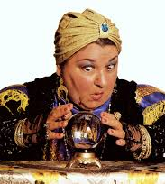

Hamiltonin periaate: noituutta?
Mistä kappale tietää etukäteen minne mennä? Muistiinpanot

Slide 11

Hamiltonin periaate kenttäteorioissa
Mitä kenttäteoria oikeastaan tarkoittaa?
Mitä eroa aiempaan hiukkasen dynamiikan tarkasteluun?
Jokaisessa avaruuden pisteessä joku ajasta riippuva suure
Yhtälöt tuolle aikariippuvuudelle kaikkialla avaruudessa

Slide 12
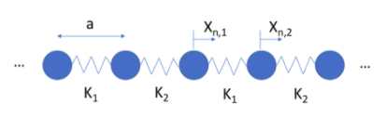


Hamiltonin periaate kenttäteorioissa
Kuinka siirtymä voidaan tehdä? 1D hiukkasjono esimerkki muistiinpanoissa

Slide 13
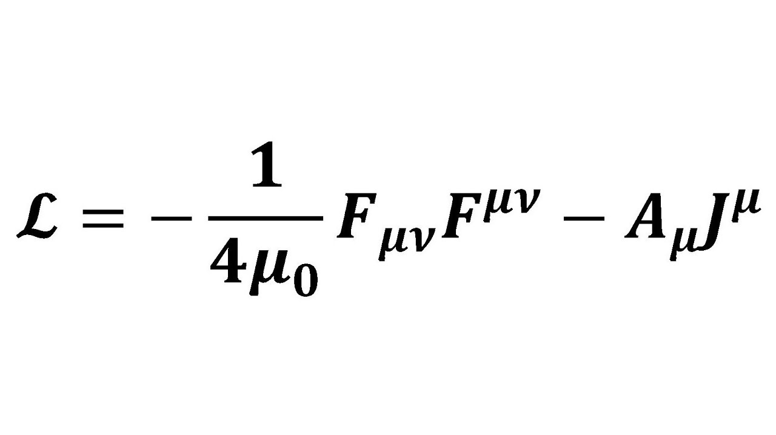

Hamiltonin periaate kenttäteorioissa
Hamiltonin periaate siis implikoi kenttäteorian osittaisdifferentiaaliyhtälöitä!!!
Esimerkiksi Maxwellin lait voidaan johtaa sopivasta Lagrangen tiheydestä.
Suhteellisuusteoriassa tulee lopulta näin
tiiviiseen muotoon (ovat siis sama asia)

Slide 14
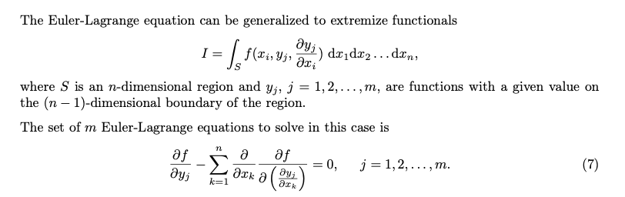
Hamiltonin periaate kenttäteorioissa
Vaikutus integraali ajan yli korvautuu usea ulotteisella integraalilla Lagrangen tiheyden ylitse
Ks. Kukan raportti (MyCourses)
Huom: tarkkana koordinaattien, kenttien
ja funktionaalin integrandin kanssa! Laskarit.

Slide 15
Yhteenveto
Tällä viikolla variaatiolaskennan perusteet
Tällä viikolla sovellus Hamiltonin periaatteen kautta fysiikkaan
  Vaikutusintegraali
  Lagrangen yhtälöt
  Lagrangen tiheyden kautta kenttäteorioihin ja niiden lakeihin
(Ensi viikolla: Rajoitteiden laskeminen, jos niitä tarvitaan) ehkä ei
Ensi viikolla: Hamiltonin dynamiikan perusteet
Ensi viikolla: Kanoniset muunnokset.
Ensi viikolla: Symmetrioiden ja säilymislakien yhteys

Slide 16
Hamiltonin periaate ja kvanttimekaniikka
Kvanttimekaniikka antaa hiukan rationalisointia sille miksi tietyt polut ovat erityisiä!
Lue Feynmania ja muita tästä…
Idea on, että kvanttimekaniikassa amplitudi aikakehitykselle (x’,0):sta pisteeseen (x,t) voidaan esittää summana polkujen ylitse
Ei haittaa, jos et oikein tajua kaikkea!

Slide 17
Hamiltonin periaate ja kvanttimekaniikka
Jokaisella polulla amplitudiin liittyy vaihetekijä
Jos vaikutus muuttuu paljon Planckin vakioon verrattuna läheisillä poluilla, vaiheet alkavat summautua toisiaan kumoten
Hamiltonin periaatteen mukaiset radat kestävät tätä paremmin ja siksi päätyvät “valituksi” kaikkien polkujen joukosta.
Hiukkanen “kulkee KAIKKIA polkuja samaan aikaan”, mutta toiset polut ovat todennäköisempiä.

Slide 18
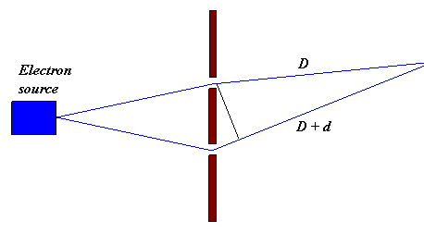
Hamiltonin periaate ja kvanttimekaniikka
Sama tulos kuin vaihe-ero kaksoisrakokokeessa… kaavat eivät
ehkä ole hulluja (huom: usein d-> d sin θ, where d=rakojen välinen etäisyys)

